Slide 1
UNIVERSIDAD AUTÓNOMA DEL ESTADO DE HIDALGO
Instituto de Ciencias Económico Administrativas

Slide 2
Área Académica: Administración
Tema: Hojas de trabajo Excel
Profesora: Gloria Marlene Pérez Escalante
Periodo: Enero-Junio 2016

Slide 3
Excel worksheets
Abstract:
The worksheets also known as spreadsheets can be labeled when rename and similarly they add a color label.
Here is the procedure for changing tag, add and delete leaves; and its displacement.
Keywords: Excel worksheets, spreadsheet, excel

Slide 4
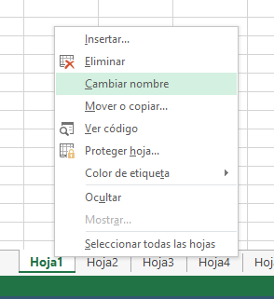

Hojas de trabajo Excel
Cambiar etiquetas de las hojas
Seleccionar la hoja
Seleccionar cambiar nombre
Colocar el nombre en la hoja
Dar clic derecho
Fuente: Captura de pantalla de la
aplicación Microsoft Excel 2013

Slide 5
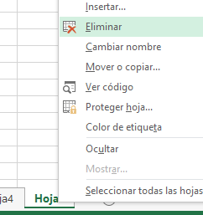
Hojas de trabajo Excel
Agregar hojas
Eliminar hojas
Dar clic en el botón +
Seleccionar la hoja a eliminar
Dar clic derecho
Seleccionar eliminar
Fuente: Captura de pantalla de la
aplicación Microsoft Excel 2013

Slide 6
Referencias
CAVSI. (2014). Excel. Obtenido de Computer, Audio, Video, Systems Integrator: www.cavsi.com
CCA. (s.f.). Hoja electrónica de cálculo Excel. Obtenido de http://www.cca.org.mx/cca/cursos/informatica- basica/html/excel/excel_tutor.htm
CCM.Enciclopedia. (Marzo de 2016). Hoja de cálculo. Recuperado el 2016, de ¿Qué es una hoja de cálculo?: http://es.ccm.net/contents/662-hoja-de-calculo
Contreras, A. (s.f.). Hojas de cálculo: Definición, usos, características, ventajas y desventajas. Recuperado el 2016, de https://sites.google.com/site/alonsocontreraspinguino/inform atica-v-1/modulo-l/hoja-de-calculo
Microsoft. (2016). Microsoft Excel. Obtenido de www.microsoft.com

